Slide 1
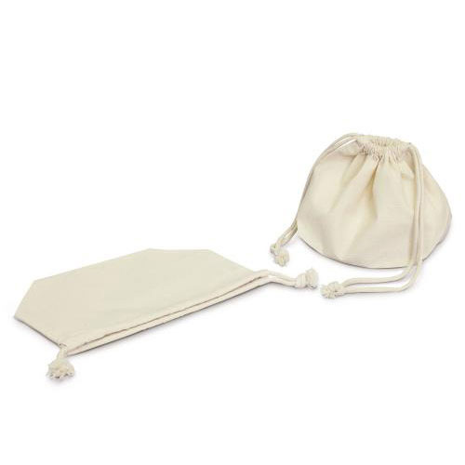
【提案書】
コットンランチ巾着
特徴
マチが広めで、そこが安定したコットンランチ巾着。小さめのお弁当箱が入るくらいの、かわいいサイズです。オリジナルプリント加工を施して、販促・ノベルティ・物販用に幅広くご活用ください。
納期
納期スペース
仕様
素材：無漂白コットン100%(エコマーク付)
サイズ：約縦17×横28×底マチ12cm
容量：約2L
重量：約35g
備考：約4.7オンス
お見積
お見積りスペース

